Slide 1
Статический полиморфизм: перегрузка операций
Лекция 5

Slide 2
План лекции
Основные принципы перегрузки операций
Перегруженные операции
Функции-операции, как элементы класса и как дружественные функции
Перегрузка операций передачи в поток и извлечения из потока
Перегрузка одноместных операций
Перегрузка двухместных операций
Преобразование типов
Перегрузка инкремента ++ и декремента --

Slide 3
ПОНЯТИЕ ПЕРЕГРУЗКИ

Slide 4
ПОНЯТИЕ ПЕРЕГРУЗКИ
Статический полиморфизм реализуется с помощью перегрузки функций и операций.
Перегрузка функций в С++ - это описание в одой области видимости несколько функций с одним общим именем.
Перегрузка операций – это переопределение встроенных операций С++ для объектов пользовательских классов.

Slide 5
ПОНЯТИЕ ПЕРЕГРУЗКИ
О перегрузке операций в С++ говорят в том случае, если в некоторой области видимости появляется описание функции с именем
operator <обозначение операции С++>
задающее еще одну интерпретацию заданной операции.
В целом С++ дает программисту возможность перегружать большинство операций, так чтобы они были чувствительны к контексту, в котором применяются.
Компилятор генерирует соответствующий программный код, исходя из способа применения данной операции.

Slide 6
ПОНЯТИЕ ПЕРЕГРУЗКИ
Примеры перегруженных операций:
Операция вывода в поток << в С++ может иметь различный смысл и используется в качестве операции передачи в поток и операции сдвига влево.
Операция ввода в поток >> также перегружена, поскольку она используется как операция извлечения из потока и как операция правого сдвига. Обе эти операции перегружаются в библиотеке классов С++.
Перегруженные операции + и -. Эти операции выполняют различные функции, которые зависят от контекста применения — в целочисленной арифметике, арифметике чисел с плавающей точкой и арифметике указателей.

Slide 7
ПОНЯТИЕ ПЕРЕГРУЗКИ
Программирование в С++ является процессом, чувствительным к типу данных и ориентированным на типы данных.
Программист может использовать встроенные типы и может определять новые.
Встроенные типы могут использоваться с широким набором операций С++.
Для типов, определенных пользователем можно перегружать существующие операции и, когда они применяются к объектам класса, операции приобретают смысл, соответствующий новым типам.
Перегрузка операций способствует расширяемости С++ и, несомненно, является одной из наиболее привлекательных особенностей этого языка программирования.

Slide 8
ПОНЯТИЕ ПЕРЕГРУЗКИ
Используйте перегрузку операции, когда это помогает сделать программу яснее, чем при выполнении тех же действий посредством явного вызова функции.
Избегайте избыточного или непоследовательного использования перегрузки операций, так как это может сделать программу трудно читаемой.

Slide 9
ПОНЯТИЕ ПЕРЕГРУЗКИ
Операции перегружаются посредством написания обычного определения функции (с заголовком и телом) за исключением того, что именем функции становится ключевое слово operator с последующим символом перегружаемой операции.
Синтаксис перегруженной операции:
Тип возвращаемого operator Символ (операнды)
Значения оператора
{тело функции}
Перегрузка операций не является автоматическим процессом, и для выполнения нужной процедуры программист должен написать перегружающую операцию функцию.
Перегрузка выполняется либо функциями-элементами, либо дружественными функциями.

Slide 10
ПОНЯТИЕ ПЕРЕГРУЗКИ
Исключения перегрузки:
Операция присваивания = может использоваться с любым классом без перегрузки. Поведение по умолчанию операции присваивания (в тех случаях, когда она не перегружена) обеспечивается поэлементным копированием элементов данных класса. Такая поэлементная копия, создаваемая по умолчанию, представляет опасность для классов, элементы которых ссылаются на динамически выделяемые области памяти; для таких классов мы, как правило, будем перегружать операцию присваивания.
Операция адреса & также может использоваться с объектами любого класса без перегрузки; эта операция просто возвращает адрес объекта в памяти. Операция адреса может быть также перегружена.

Slide 11
ПОНЯТИЕ ПЕРЕГРУЗКИ
Перегрузка в наибольшей степени подходит для математических классов. Они часто требуют перегрузки большого перечня операций, чтобы сохранялась согласованность со способом обработки математических объектов.
Например, было бы странно перегружать только операцию суммирования для класса комплексных чисел, поскольку другие арифметические операции над комплексными числами производятся не менее часто.
Язык С++ содержит богатый набор операций. Программисты, работающие с С++, понимают смысл и контекст каждой операции. Так что, если дело доходит до перегрузки операций для нового класса, программист скорее всего примет достаточно оправданное решение.

Slide 12
ПОНЯТИЕ ПЕРЕГРУЗКИ
Перегружайте операцию для выполнения тех же действий с объектами класса, или близких по смыслу действий, которые выполняет эта операция со встроенными типами.
Неправильным случаем перегрузки была бы перегрузка операции + с целью выполнения операции, аналогичной вычитанию, или перегрузка / для выполнения операции, аналогичной умножению. Такого рода перегрузка может существенно затруднить понимание программы.
Перед тем как писать программу на С++, перегружающую операции, изучите руководство по вашему компилятору, чтобы учесть различные ограничения и требования, накладываемые на конкретные операции.

Slide 13
ПЕРЕГРУЖЕННЫЕ ОПЕРАЦИИ

Slide 14
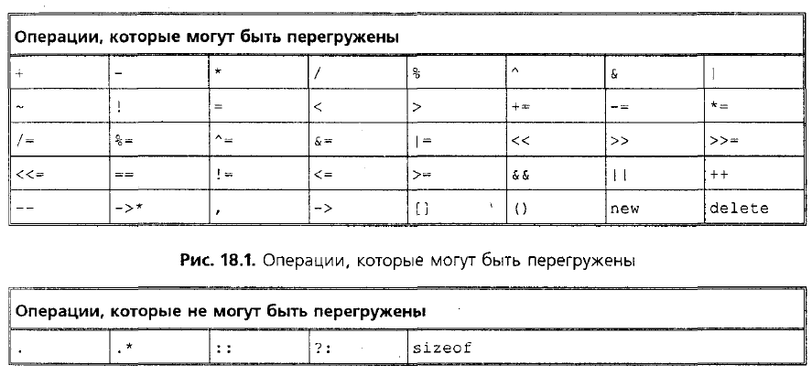
ПЕРЕГРУЖЕННЫЕ ОПЕРАЦИИ
Большая часть операций С++ может быть перегружена.

Slide 15
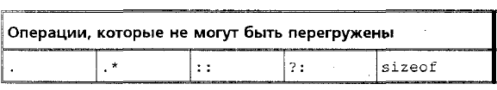
ПЕРЕГРУЖЕННЫЕ ОПЕРАЦИИ
Операции С++, которые не могут быть перегружены.

Slide 16
ПЕРЕГРУЖЕННЫЕ ОПЕРАЦИИ
Правила перегрузки операций:
Приоритет операций не может быть изменен посредством перегрузки.
Ассоциативность операций также не может быть изменена посредством перегрузки.
Для перегрузки операций нельзя использовать аргументы по умолчанию.
Отсутствует возможность изменить число операндов, которое подразумевает операция. Одноместная операция остается одноместной и при перегрузке, а двухместная остается двухместной. Каждая из операций &, *, + и - имеет одноместную и двухместную формы, которые могут перегружаться раздельно.

Slide 17
ПЕРЕГРУЖЕННЫЕ ОПЕРАЦИИ
Правила перегрузки операций:
Нельзя создавать новые операции; только существующие операции могут быть перегружены. Это запрещает программисту придумывать операции, например такие **.
Попытка создать новую операцию – это ошибка компиляции.
Способ работы операции с объектами встроенных типов не может быть изменен посредством перегрузки. Например, программист не может изменить способ суммирования операцией + двух целых.
Перегрузка операций работает только с объектами, тип которых определен пользователем, или в смешанных ситуациях, когда объект пользовательского типа участвует в операции вместе с объектом встроенного типа.

Slide 18
ПЕРЕГРУЖЕННЫЕ ОПЕРАЦИИ
Правила перегрузки операций:
По меньшей мере один аргумент функции-операции должен быть объектом класса или должен ссылаться на объект класса. Это делает невозможным изменение способа воздействия операции на объекты встроенных типов.
При перегрузке (),[], -> или = перегружающая операцию функция должна объявляться как функция-элемент.
Для других операций перегружающие функции могут быть друзьями.

Slide 19
ПЕРЕГРУЖЕННЫЕ ОПЕРАЦИИ
Правила перегрузки операций:
Перегрузка операции присваивания = и операции суммирования + с целью разрешить такие операции, как:
object2 = object2 + object1;
не означает, что автоматически будет перегружена операция +=, чтобы выполнялся такой оператор, как:
object2 += object1;
Однако такое поведение может быть достигнуто посредством явной перегрузки операции += для этого класса.
Операции могут быть перегружены только явным образом; неявная перегрузка отсутствует.

Slide 20
ПЕРЕГРУЖЕННЫЕ ОПЕРАЦИИ
Перегружать операции можно с помощью:
  - функции-элемента
  - функции-друга
  - глобальной функции.

Slide 21
ПЕРЕГРУЖЕННЫЕ ОПЕРАЦИИ
Функции-элементы используют неявный указатель this, чтобы получить один из аргументов-объектов своего класса. Этот аргумент класса должен быть указан явным образом при вызове функции, не являющейся элементом класса.
В дружественной функции один из аргументов должен быть объектом или ссылкой на объект пользовательского класса.
Независимо от того, объявляется ли функция-операция как функция-элемент или как функция, не являющаяся элементом, в выражении операция используется одинаковым образом.
Так какой же вариант лучше?

Slide 22
ПЕРЕГРУЖЕННЫЕ ОПЕРАЦИИ
1) Функция-элемент:
Когда функция-операция объявляется в качестве функции-элемента, левый (или единственный) операнд должен быть объектом (или ссылкой на объект), принадлежащим классу этой операции.
Если необходимо, чтобы левый операнд был объектом другого класса или объектом встроенного типа, эта функция-операция должна объявляться как функция, не являющаяся элементом класса!!!. Такая функция должна быть другом, если она должна получать прямой доступ к закрытым или защищенным элементам класса.

Slide 23
ПЕРЕГРУЖЕННЫЕ ОПЕРАЦИИ
При перегрузке операции с помощью функции-элемента число формальных параметров оказывается на единицу меньше числа фактических операндов операции!.
В этом случае первый операнд операции соответствует объекту типа класса, в котором перегружается операция.
В случае бинарной операции входной параметр соответствует второму операнду перегружаемой операции.
Если при перегрузке операции функцией-элементом результатом применения операции является изменение первого (или единственного) операнда, то рекомендуется объявлять выходной параметр в виде ссылки на текущий объект.

Slide 24
ПЕРЕГРУЖЕННЫЕ ОПЕРАЦИИ
2) Дружественная функция:
При перегрузке операции с помощью функции-друга число формальных параметров совпадает с числом операндов операции, так как в этом случае операнды операции, представленные формальными параметрами, являются внешними объектами для такой функции.
Тип выходного параметра является встроенным типом или типом, определенным пользователем (то есть классом).

Slide 25
ПЕРЕГРУЖЕННЫЕ ОПЕРАЦИИ
Если при перегрузке операции функцией-элементом или дружественной функцией результатом применения перегружаемого операции является вычисление значения, не изменяющего первый операнд, то выходной параметр не может быть ссылкой.
Это связано с тем, что вычисляемое значение помещается во временный объект, который уничтожается при завершении работы алгоритма перегруженной операции и выходе из области видимости этого временного объекта.

Slide 26
ПЕРЕГРУЖЕННЫЕ ОПЕРАЦИИ
Перегруженная операция << должна иметь в качестве левого операнда тип ostream &, так что она должна быть функцией, не являющейся элементом класса.
Перегруженная операция >> должна иметь в качестве левого операнда тип istream & и не являться функцией-элементом.
Кроме того, каждая из этих перегружающих операцию функций требует доступа к закрытым элементам данных класса объектов, который должен выводиться или вводиться. Так что эти перегружающие операцию функции делаются обычно дружественными функциями класса по причинам, связанным с эффективностью.

Slide 27
ПЕРЕГРУЖЕННЫЕ ОПЕРАЦИИ
3) Глобальные функции:
Операцию можно перегрузить как функцию, не являющуюся элементом или дружественной функцией, но, если такой функции требуется доступ к закрытым или защищенным данным класса, то ей придется обращаться к открытому интерфейсу этого класса (функциям вроде get или set).
Такое опосредованное обращение к данным может привести к потере производительности.

Slide 28
Перегрузка операций передачи в поток и извлечения из потока

Slide 29
ПЕРЕГРУЖЕННЫЕ ОПЕРАЦИИ
В С++ имеется возможность ввода и вывода стандартных типов данных с использованием операций извлечения из потока >> и передачи в поток <<.
Эти операции являются перегруженными в С++, и могут обрабатывать любой стандартный тип данных, включая строки и адреса памяти.
Кроме того, операции передачи и извлечения из потока могут быть перегружены, чтобы выполнять ввод и вывод типов, определяемых пользователем.
Для перегрузки необходимо использовать только дружественные функции!!
Эти операции - не могут быть элементами класса, т.к. объекты классов всегда появляются в операции в качестве правого операнда!!!!.

Slide 30
ПЕРЕГРУЖЕННЫЕ ОПЕРАЦИИ
Синтаксис перегрузки операции вставки в поток:
ostream & operator << ( ostream & поток, тип данных & объект)
{
// код обработки
return поток;
}

Slide 31
ПЕРЕГРУЖЕННЫЕ ОПЕРАЦИИ
Операция передачи в поток принимает в качестве аргументов ссылку на osrteam и ссылку на тип, определяемый пользователем, и возвращает ссылку на ostream.
Функция operator << выводит объекты пользовательских типов (классов).
Когда компилятор встречает в main выражение
cout << имяобъекта;
он генерирует вызов функции
operator<<(cout, имяобъекта);

Slide 32
ПЕРЕГРУЖЕННЫЕ ОПЕРАЦИИ
Синтаксис перегрузки операции извлечения из потока:
istream & operator >> ( istream & поток, тип данных & объект)
{
// код обработки
return поток;
}

Slide 33
ПЕРЕГРУЖЕННЫЕ ОПЕРАЦИИ
Функция-операция извлечения из потока (operator>>) принимает в качестве аргументов ссылку на istream и ссылку на тип, определяемый пользователем, и возвращает ссылку на istream.
Функция-операция operator>> используется для ввода объекта пользовательского класса.
Когда компилятор встречает в main выражение
cin >> имяобъекта;
он генерирует вызов функции
operator>>(cin, имяобъекта);

Slide 34

Пример. Перегрузка << и >>
class Date
{
private:
int year;
int month;
int day;
public:
Date(int = 1990, int = 1, int = 1 );
// объявление дружественных функций ввода и вывода
friend ostream & operator << (ostream & os, const Date &dd);
friend istream & operator >> (istream & is, Date &dd);
};
// Конструктор
Date::Date (int yr, int mn, int dy )
{
month = ( mn > 0 && mn <= 12) ? mn : 1;
year = yr;
day = ( dy > 0 && dy <= 31) ? dy : 1;
}
// перегрузка операции вывода
ostream & operator << (ostream & os, const Date &dd)
{
return os << '(' << dd.year << ',' << dd.month << ',' << dd.day <<')';
}
// перегрузка операции ввода
istream & operator >> (istream & is, Date &dd)
{
int y, m, d;
char ch1, ch2, ch3, ch4;
is>>ch1>>y>>ch2>>m>>ch3>>d>>ch4;
if (!is) return is;
if ( ch1!='(' || ch2!=',' || ch3!=',' || ch4!=')' )
{ // ошибка ввода
is.clear(ios_base::failbit);
return is;
}
dd=Date(y,m,d); // все данные считаны верно и
// выполняем изменение данных
return is; // возвращение потока
}
int main ()
{
Date d1;
cin>>d1; //ввод даты
cout<<d1; //вывод даты
system("pause");
}

Slide 35
Перегрузка БИНАРНЫХ (ДВУХМЕСТНЫХ) ОПЕРАЦИЙ

Slide 36
ПЕРЕГРУЖЕННЫЕ ОПЕРАЦИИ
Двухместная операция может быть перегружена как нестатическая функция-элемент с одним аргументом или как функция, не являющаяся элементом и имеющая два аргумента (один из этих аргументов должен быть либо объектом класса, либо ссылкой на него).

Slide 37
ПЕРЕГРУЖЕННЫЕ ОПЕРАЦИИ
Если у и z являются объектами класса, то, когда двухместная операция += перегружается как нестатическая функция-элемент класса с одним аргументом, выражение у += z воспринимается точно так же, как
y.operator+=(z);
Пример объявления функции-элемента для перегрузки двухместной операции:
class Primer
{
public:
Primer &operator+=(const primer &);
};

Slide 38
ПЕРЕГРУЖЕННЫЕ ОПЕРАЦИИ
Двухместная операция += может быть перегружена как функция с двумя аргументами, не являющаяся элементом. Один из аргументов должен быть объектом класса или ссылкой на объект.
Если у и z являются объектами класса, тогда у += z воспринимается в программе точно так же, как вызов
орегаtor+=(y,z);
Пример объявления дружественной функции для перегрузки двухместной операции:
class Primer
{
friend Primer &operator+=(Primer &, const Primer &);
};

Slide 39
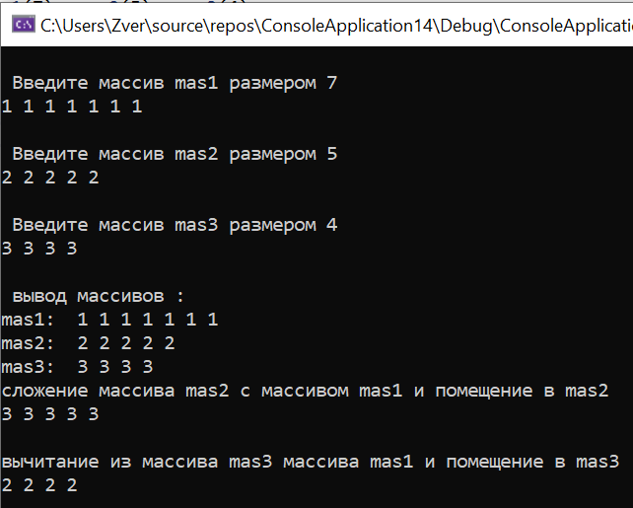
Пример. Перегрузка двухместных операций
// Класс Массив
class Array
{ private:
int* ptr; // указатель на первый элемент массива
int size; // размер массива
public:
Array(int = 10);
~Array();
int getSize() const;
// прототипы перегрузки операций
Array& operator+=(const Array&); // сложение
friend Array & operator-=(Array&, Array&); // вычитание
// вывод
friend ostream& operator<<(ostream&, const Array&);
// ввод
friend istream& operator>>(istream&, Array&);
};
// Конструктор по умолчанию для класса Array
Array::Array(int arraySize)
{ size = arraySize;
ptr = new int[size];
for (int i = 0; i < size; i++)
ptr[i] = 0;
}
// Деструктор для класса Array
Array::~Array()
{ delete[] ptr; }
// Получить размер массива
int Array::getSize() const { return size; }
// Перегрузка операции += функцией-элементом
Array& Array :: operator+=(const Array& right)
{ for (int i = 0; i < size; i++)
ptr[i] = ptr[i] + right.ptr[i];
return *this; }
// Перегрузка операции -= функцией-другом
Array & operator-=(Array& left, Array& right)
{ for (int i = 0; i < left.size; i++)
left.ptr[i] = left.ptr[i] - right.ptr[i];
return left; }
// Перегруженная операция ввода
istream& operator>>(istream& input, Array& a)
{for (int i = 0 ; i < a.size; i++)
input >> a.ptr[i];
return input; }
// Перегруженная операция вывода
ostream& operator<<(ostream& output, const Array& a)
{ for (int i = 0; i < a.size; i++)
output << a.ptr[i] << ' ';
output << endl; return output; }

Slide 40
Пример. Перегрузка двухместных операций
int main()
{
Array mas1(7), mas2(5), mas3(4);
cout << "\n Введите массив mas1 размером " <<mas1.getSize()<<endl;
cin >> mas1 ;
cout << "\n Введите массив mas2 размером " << mas2.getSize() << endl;
cin >> mas2;
cout << "\n Введите массив mas3 размером " << mas3.getSize() << endl;
cin >> mas3;
cout << "\n вывод массивов :\n"
<< "mas1: " << mas1
<< "mas2: " << mas2
<< "mas3: " << mas3;
cout << "сложение массива mas2 с массивом mas1 и помещение в mas2 ";
mas2 += mas1; // сложение массива mas2 с массивом mas1;
cout << mas2 <<endl;
cout << "вычитание из массива mas3 массива mas1 и помещение в mas3 ";
mas3 -= mas1; // сложение массива mas2 с массивом mas1;
cout << mas3 << endl;
}

Slide 41
Перегрузка одноместных ОПЕРАЦИЙ

Slide 42
ПЕРЕГРУЖЕННЫЕ ОПЕРАЦИИ
Одноместная операция для класса может быть перегружена как нестатическая функция-элемент, не имеющая аргументов, или как функция, не являющаяся элементом и имеющая один аргумент. Этот аргумент должен быть либо объектом класса, либо ссылкой на него.

Slide 43
ПЕРЕГРУЖЕННЫЕ ОПЕРАЦИИ
При перегрузке одноместной операции, например, ! в качестве не имеющей аргументов нестатической функции-элемента компилятор, когда встречает выражение !s
генерирует вызов
s.operator!( )
Пример объявления функции-элемента для перегрузки одноместной операции:
class Primer
{
public:
bool operator! () const;
}

Slide 44
ПЕРЕГРУЖЕННЫЕ ОПЕРАЦИИ
Одноместная операция, такая как !, может быть перегружена в качестве функции, не являющейся элементом и имеющей один аргумент, двумя различными способами: либо с аргументом, являющимся объектом, либо с аргументом, который ссылается на объект.
Если s является объектом класса, то запись !s воспринимается точно так же, как вызов
operator!(s)
Пример объявления дружественной функции для перегрузки одноместной операции:
class Primer {
friend bool operator! (const Primer &) ;
};

Slide 45
ПЕРЕГРУЖЕННЫЕ ОПЕРАЦИИ
При перегрузке одноместных операций предпочтительнее делать функции-операции элементами класса, а не дружественными функциями, не являющимися элементами.
Перегрузка операции присваивания = может быть произведена только методом класса и не может быть перегружена функцией-другом.

Slide 46
ПЕРЕГРУЖЕННЫЕ ОПЕРАЦИИ
Перегрузка операции присваивания =.
Прототип перегрузки операции присваивания:
X & operator = (const X &);
или
X & operator = (X&);

Slide 47
Пример. Перегрузка одноместных операций
// Перегруженная операция присваивания
const Array& Array::operator=(const Array& right)
{
if (&right != this) { // проверка на самоприсваивание
delete[] ptr; // восстановить свободное место
size = right.size; // изменить размеры этого объекта
ptr = new int [size]; // создать место для копии массива
for (int i = 0; i < size; i++)
ptr[i] = right.ptr[i]; // скопировать массив в объект
}
return *this; // разрешить x=y=z;
}
//перегрузка одноместной операции - функцией-элементом
Array & Array :: operator-()
{ for (int i = 0; i < size; i++)
this->ptr[i] = -(this->ptr[i]);
return *this;
}
//перегрузка одноместной операции * друж. функцией
Array & operator* (Array & obj)
{ for (int i = 0; i < obj.size; i++)
obj.ptr[i] = obj.ptr[i]* obj.ptr[i];
return obj;
}
// Класс Массив
class Array
{ private:
int* ptr; // указатель на первый элемент массива
int size; // размер массива
public:
Array(int = 10);
~Array();
int getSize() const;
// прототипы перегрузки операций
// присваивание массивов
const Array& operator=(const Array&);
//одноместная операция вычитания
Array & operator-();
//одноместная операция умножения
friend Array& operator* (Array&);
// вывод
friend ostream& operator<<(ostream&, const Array&);
// ввод
friend istream& operator>>(istream&, Array&);
};

Slide 48
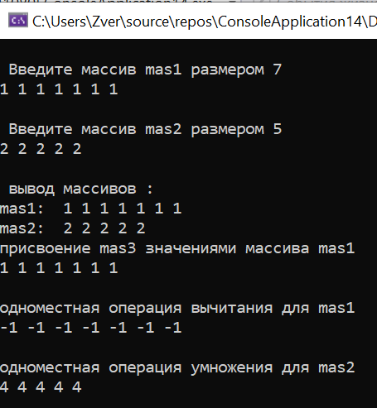
Пример. Перегрузка двухместных операций
// Тестирование программы
int main()
{
Array mas1(7), mas2(5), mas3(4);
cout << "\n Введите массив mas1 размером " << mas1.getSize() << endl;
cin >> mas1;
cout << "\n Введите массив mas2 размером " << mas2.getSize() << endl;
cin >> mas2;
cout << "\n вывод массивов :\n"
<< "mas1: " << mas1
<< "mas2: " << mas2;
cout << "присвоение mas3 значениями массива mas1 " << endl;
mas3 = mas1;
cout << mas3 << endl;
cout << "одноместная операция вычитания для mas1" << endl;
cout << -mas1 << endl;
cout << "одноместная операция умножения для mas2" << endl;
cout << *mas2 << endl;
}

Slide 49
Спасибо за внимание!

Slide 50
Литературные источники
1). Харви Дейтел, Пол Дейтел. Как программировать на С++. - М: Вильямс, - 1011 с.
2). Страуструп Б. Программирование: принципы и практика использования С++. – М. : Вильямс, 2011. – 1248 с.
3). Страуструп Б. Язык программирования С++. – М.: Бином. - 1054 с.
4). Лафоре Р. Объектно-ориентированное программирование в С++. Питер, 2004. – 922 с.
5). Шилдт Г. С++: руководство для начинающих, 2-е издание. – М: Вильямс, 2005. -672 с.

